Slide 1



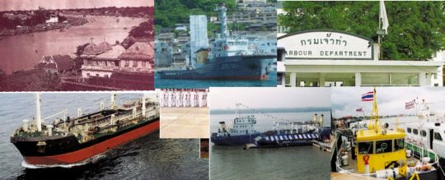

สัมมนาปฏิบัติการ
การเตรียมความพร้อมผู้ประกอบการการขนส่ง
ต่อเนื่องหลายรูปแบบเพื่อเข้าสู่ AEC 2015

Slide 2




การดำเนินการพิธีการ ACTS ผ่าน National Single Window (NSW)
สำหรับสินค้าข้ามแดน ผ่านแดน และแนวทางการปรับปรุง พิธีการศุลกากรสำหรับการขนส่งต่อเนื่องหลายรูปแบบ

Slide 3



ผอ. ชัยวิทย์ วรคุณพินิจ
นิติกรชำนาญการพิเศษ
บรรยาย โดย
และ
นางสาวอรอนงค์ กมลเวชช นิลธจิตรัตน์
นิติกรชำนาญการ
ผู้ร่วมบรรยาย
สำนักกฎหมาย
ส่วนกฎหมายต่างประเทศ

Slide 4


ASEAN Framework Agreement on the Facilitation of Goods in Transit
ภูมิหลัง ความเป็นมา
พิธีสารแนบท้ายความตกลง ๙ ฉบับ
ภายใต้ความรับผิดชอบของกรมศุลกากร ๒ ฉบับ
Protocol 2
Designation of Frontier Posts
Protocol 7
Customs Transit
System and Technical Appendix
Notes:
กรอบความตกลงอาเซียนว่าด้วยการอำนวยความสะดวกในการขนส่งสินค้าผ่านแดน มีวัตถุประสงค์เพื่ออำนวยความสะดวกในการขนส่งสินค้าผ่านแดนระหว่างประเทศสมาชิกอาเซียนให้มีระบบการขนส่งผ่านแดนที่มีประสิทธิภาพเพื่อสนับสนุนการจัดตั้งเขตการค้าเสรีอาเซียนกรอบความตกลงฉบับนี้จะใช้กับการขนส่งสินค้าผ่านแดน ส่วนการขนส่งข้ามแดน จะแยกจัดทำเป็นกรอบความตกลงอีกฉบับหนึ่ง คณะทำงานอาเซียนที่เกี่ยวข้องจะต้องจัดทำพิธีสารแนบท้ายความตกลง 9 ฉบับ ขณะนี้ มีพิธีสารที่ได้ลงนามแล้ว จำนวน 7 ฉบับ สำหรับพิธีสารที่ยังไม่ได้ข้อยุติมี จำนวน 2 ฉบับ ได้แก่- พิธีสาร 2 (ภายใต้คณะทำงานอาเซียนด้านศุลกากร) ประเทศสมาชิกอาเซียนยังหาข้อยุติเรื่องจุดผ่านแดนร่วมกันไม่ได้ และ- พิธีสาร 7 (ภายใต้คณะทำงานอาเซียนด้านศุลกากร) ขณะนี้เหลือเพียง 2 ประเทศที่ยังไม่ลงนาม คือประเทศไทย และ ฟิลิปินส์

Slide 5



ภูมิหลังความเป็นมา(ต่อ)
World –Class Customs
The Customs Procedures andTrade Facilitation Working Group: CPTFWG)
ประชุมปีละ ๒ครั้ง
Support by the EU
(APRIS I and II).
The special Meeting of the CPTFWG on the Customs Transit System (ACTS)
ประชุม๔ ครั้ง
Notes:
1.คณะทำงานว่าด้วยการอำนวยความสะดวกทางการค้าและพิธีการศุลกากรอาเซียน (The Customs Procedures and Trade Facilitation Working Group: CPTFWG) ภายใต้ คณะทำงานผ่านแดนอาเซียนศุลกากร ได้มีการประชุมครั้งที่ 5 ณ กรุงกัวลาลัมเปอร์ ประเทศมาเลเซีย วันที่ 27-30 ตุลาคม 2551 โดยสมาชิกได้ตกลงร่วมกันว่าให้นำระบบคอมพิวเตอร์ผ่านแดนศุลกากร:ASEAN Customs Transit System (ACTs)มาใช้ ภายใต้การสนับสนุนของ EU (The ASEAN-EU Program for Regional Integrations Support (APRIS) Phase II
2. สำนักเลขาธิการอาเซียนได้จัดให้มีการประชุม The special Meeting of the CPTFWG on the Customs Transit System (ACTs) เพื่อดำเนินการให้เป็นไปตามมติที่ประชุม ASEAN Customs Directors- General ครั้งที่ 17 ให้จัดทำ Protocol 2 และ Protocol 7 ซึ่งเกี่ยวข้องกับระบบการผ่านแดนศุลกากร ให้แล้วเสร็จโดยเร็วจึงจัดให้มี forum การประชุม The special Meeting of the CPTFWG on the Customs Transit System (ACTs) ตามแนวทางที่ได้ตกลงร่วมกันตาม 1.

Slide 6




ASEAN leaders have decided to create an ASEAN Economic Community (AEC) by 2015. For this to be achieved, the highest priority must be given to the free flow of goods in the region, supported by the establishment of a fully harmonised Customs environment. A key component of the Customs environment is the development and implementation of an automated Customs transit management system, the ASEAN Customs Transit System (ACTS), to facilitate regional trade and act as a catalyst for the necessary reforms.
The European Union has supported the creation of the AEC under its ASEAN Programmes for Regional Integration Support (APRIS I and II). The new ARISE programme (ASEAN Regional Integration Supported by EU) will continue this support from 2013 to 2016, and as a priority, efforts will be concentrated on the implementation of the ACTS and other essential regional Customs integration activities.

Slide 7
What is the ACTS?
The legal sources are in : Protocol 7
ASEAN Customs Transit Rules and Procedures
( final Draft Version date 22 November 2011)
Article 1“(b) ACTS procedure” means the rules and procedures governing the ACTS as specified in this protocol and its Technical Appendix;

Slide 8

Description of ACTS
ACTS =ASEANComputerised Transit System
AIMS OF ACTS
•Speed up the procedures •^Reduce the customs requirements •
Provide simplification for customs authorities
Facilitation of Trade - by strengthening the Customs Administrations'
the exchange of structured messages between the Customs Administration in the ASEAN Region by managing the movement of goods in Transit. Guarantee management
Notes:
แรกเริ่ม ACTS ย่อมาจากASEAN Customs Transit Systems หลังจาก APRISS II เปลี่ยนเป็น ARISE ACTS คือ ASEAN Computerised Transit

Slide 9



Standard Transit Procedure ACTS
(ASEAN USE New Computerised transit system)
ACTs Concept /หลักการACTS มีดังนี้
  ให้สมาชิกศุลกากรอาเซียนนำระบบคอมพิวเตอร์มาใช้กับการผ่านแดนอย่างเต็มรูปแบบ โดยใช้กับ
 Trader ทุกคนที่ “Suitable”
การบริหารความเสี่ยงบนพื้นฐานเดียวกันจัดอันดับ Traders ที่ได้รับการคัดเลือกให้ผ่านพิธีการที่ง่ายกว่า
การค้ำประกันในประเทศต้นทางมีผลใช้ได้ในทุกประเทศ ตลอดการขนส่งสินค้านั้น
ให้ใช้เอกสารค้ำประกันรูปแบบเดียวกัน

Slide 10



ระบบคอมพิวเตอร์
The electronic message exchange takes place at
three levels:
• Between the economic operators and customs ('external domain');
• Between customs offices of one country
('national domain'); and,
• Amongst the national customs administrations themselves and with the Commission
('common domain').
ATCS is a computerised transit system based on an exchange of electronic messages. These messages replace the various paper documents
เปํนการแลกเปลี่ยนข้อมูล
อิเล็กทรอนิกส์แบบไร้เอกสาร แต่ละประเทศเป็นผู้พัฒนาระบบเพื่อใช้แลกเปลี่ยนข้อมูล
ระหว่างกัน

Slide 11
ระบบคอมพิวเตอร์(ต่อ)
มีมาตรฐานด้านการใช้ระบบข้อมูลสารสนเทศเช่น ระบบ Authenticity, Protecting against accidental / unlawful destruction / accident loss, alteration or unauthorized access เป็นต้น
มีการยื่นใบขนสินค้าผ่านแดน และเอกสารประกอบทาง Electronic โดยใบขนสินค้าผ่านแดนจะมีรูปแบบตามที่ตกลงกัน
หากประเทศต้นทางมีการตรวจสอบสินค้าผ่านแดน จะต้องระบุสิ่งที่พบลงในช่องที่กำหนดไว้ใน Transit Accompanying Document และ Update ข้อมูลในระบบคอมพิวเตอร์ด้วย

Slide 12



ACTS ICT supports
ระบบคอมพิวเตอร์ต่อ
TYPE OF TRANSACTION IN TRANSIT
Coverting the ACTIVITIES RELATED TO
TRANSIT ex DeclarationTransaction to intiate amovement.,Control Movement ReleaseCancelletion,Ariival transation of movement and……….
InformationExchange
TRADER ASEAN
AUTHORITIES ASEAN
Business Process –core Transit ,
Guaranty/Process
and risk management

Slide 13

ระบบคอมพิวเตอร์ต่อ
มี การแจ้งข้อมูลสินค้า
ผ่านเข้า ผ่านออก กันเป็นทอดๆ เช่น ประเทศต้นทางส่ง details of the ASEAN Customs Transit Declaration ไปยังประเทศปลายทาง ให้ใช้ข้อความ “บันทึกการมาถึงล่วงหน้า”
(Anticipated Arrival) และประเทศที่จะถูกผ่าน ให้ใช้ข้อความ “บันทึกการผ่านแดนล่วงหน้า”
“Anticipated Transit Record”
ในกรณีที่ระบบขัดข้อง เช่น ไฟฟ้าดับ จึงให้ใช้ระบบกระดาษ แล้วนำข้อมูลดังกล่าวบันทึกในระบบคอมพิวเตอร์ในภายหลัง

Slide 14


ระบบ
คอมพิวเตอร์
ต่อ
ประเทศที่ถูกผ่าน จะเก็บข้อมูลที่ได้รับไว้และแจ้งกลับไปยังประเทศต้นทางเมื่อสินค้าได้ขนส่งผ่านประเทศตน โดยใช้ “Notification Crossing Frontier” ซึ่งการ
แจ้งกลับนี้จะใช้ทั้งในกรณีที่สินค้าถูกขนส่งผ่านเท่านั้น หรือ
ถูกขนส่งผ่าน โดยอยู่ภายใต้ Customs Control ของประเทศที่ถูกผ่านด้วย เช่น มีการเปิดตรวจ

Slide 15



มีระบบศูนย์ข้อมูลกลางที่ใช้ร่วมกัน
เรียกว่า Central Service โดยกำหนด
ให้มี Reference Dta System และ
Management Infrmatin System
–^- .เป็นข้อมูลอ้างอิงเกี่ยวกับประเทกลุ่มอาเซีย เช่น ที่อยู่ โทรศัพท์ ชื่อประเทศ รหัสประเทศ เป็นต้น ข้อมูลต่างๆ เหล่านี้จะมีระบบการป้องกันของแต่ละประเทศ เพราะระบบ ACT ใหม่ที Arise ทดลอง ได้มีการวางระบบปลอดภัยอย่างรอบคอบ (security wise)
สรุป ระบบคอมพิวเตอร์ ACTS เป็น Application software ที่ยุโรปออกแบบสนับสนุนให้อาเซียน โดยการนำร่อง 3 ประเทศ ไทย มาเลเซีย และสิงคโปร์ ทั้งนี้ based on NCTS

Slide 16
DATA WAREHOUSE
Management Information system
ACTS
,Guaranty Process เอกสารค้ำประกัน
Risk management เพื่อจัดอันดับ Trader
BUSINEES PROCESS MANAGEMENT
Trader
USER

Slide 17

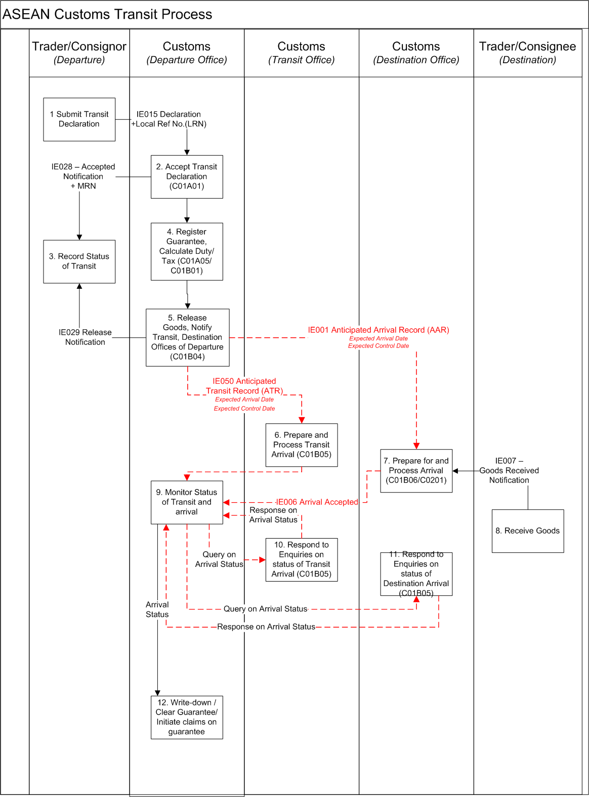
ASEAN Customs Transit Process

Slide 18
Technical Concept for ACTS AMS
Information Exchange and the ASW
The diagram of the ACTS technical concept to implement the ACTS related information exchange between the AMS from the Feasibility

Slide 19
Information Exchange Map of NCTS
Phase 4

Slide 20
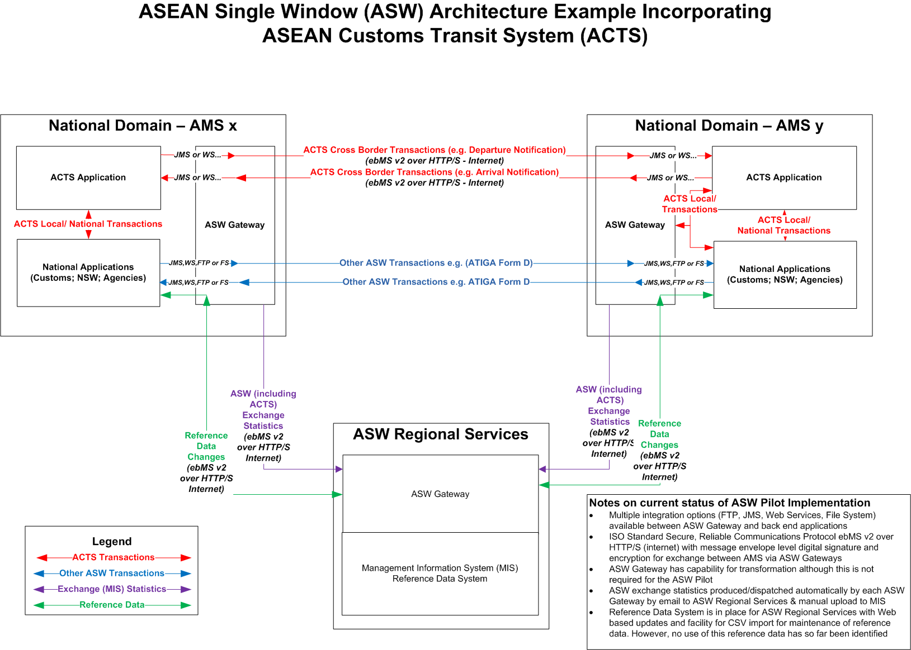

Slide 21




กรมศุลกากรพร้อมแล้วที่จะเปิดประตูเข้าสู่ความเป็นประชาคมอาเซียนด้วยการดำเนินการพิธีการ ACTS ผ่าน National Single Window (NSW ) สำหรับสินค้าผ่านแดนและปรับปรุงระเบียบพิธีการของกรมฯให้เรียบง่าย

Slide 22


กฎหมายและหรือพิธีการศุลกากรที่เกี่ยวข้องกับการขนส่งต่อเนื่องหลายรูปแบบ
พระราชบัญญัติศุลกากร พระพุทธศักราช 2469 มาตรา 58 +121 ว่าด้วยเรื่อง ผ่านแดน ถ่ายลำ ข้ามแดน
ประมวลปฏิบัติข้อ 13 02 01 -13 02 06 ว่าด้วยเรื่องถ่ายลำ +ใบแนบ 9

Slide 23



ประกาศกรมศุลกากรที่ 22/2556 เรื่องกำหนดการบังคับใช้โครงสร้างใบขนสินค้าในระบบพิธีการศุลกากรทางอิเล็กทรอนิกส์
พิธีการศุลกากรทางอิเล็กทรอนิกส์
-^- ประกาศกรมศุลกากรที่ 23/2556 เรื่อง คู่มือการผ่านพิธีการศุลกากรทางอิเล็กทรอนิกส์ว่าด้วยกระบวนการทางศุลกากรสำหรับการนำเข้า(e-import) (19/02/2556)
ประกาศกรมศุลกากรที่๒๔/๒๕๕๖ กำหนดคู่มือระบบพิธีการ
ศุลกากรส่ง ออกทางอิเล็กทรอนิกส์ (e-Export) เกี่ยวกับ
ขั้นตอนการผ่านพิธีการศุลกากรทางอิเล็กทรอนิกส์ว่าด้วย
กระบวนการทางศุลกากรสำหรับการส่งออก(e- Export)

Slide 24



กฎหมาย กฎระเบียบที่เกี่ยวข้องกับการขนส่งต่อเนื่องฯ (ต่อ)
ประกาศกรมศุลกากรที่ 42/2556 เรื่องมาตรการควบคุมของที่โอนย้ายระหว่างคลังสินค้าทัณฑ์บนและหรือเขตปลอดอากรตามกฎหมายศุลกากร ลว 22 พค 56

Slide 25

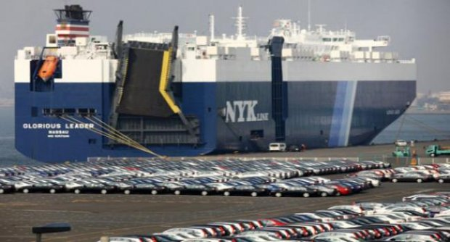
มาตรา๕๘
การลําเลียงถายของจากเรือลําหนึ่งลงเรืออีกลําหนึ่งนั้น จะพึงอนุญาตใหทําไดตอเมื่อบุคคลผูไดรับอํานาจทําการถายของเชนวานี้ ได ยื่นใบขนสินคาทําเปนสองฉบับมีขอความตองกันตามแบบที่กําหนดไว (ใบแนบ ๙) แตหามมิใหทําการลําเลียงถายของเชนนี้ เวนแตจะไดรับอนุญาตและมีพนักงาน เจาหนาที่ศุลกากรกํากับอยู่
The transshipment of goods may be permitted once the person authorized to conduct the transshipment has submitted a shipment entry in duplicate in the prescribed form (Schedule 9) provided that no such transshipment shall take place except with the permission and in the presence of a competent customs official.

Slide 26

ของถ่ายลำเรือ
จะทำได้ต้อง
ยื่นใบแนบ9สองฉบับ (ถ้าเหมาลำต้องขอก่อน)
ถ่ายเรือต่อเรือ  เรือต่ออากาศยาน หรือ
อากาศยานต่อเรือ
ได้รับอนุญาต-มีนายตรวจคุมทั้ง 2 ลำ

Slide 27

ต้นทาง
ระเบียบปฏิบัติที่กรมศุลกากรจะยอมให้
ถ่ายลำได้ต้อง
มี Through
Bill of Landing
ที่ถ่าย
ปลายทาง
มี Invoice & Mark แสดงท่าต่างประเทศ
มีบัญชีสินค้าสำหรับเรือตรงกับ Through Bill of Landing
ไม่มีการชำระราคา ณ ที่ขนถ่าย

Slide 28

การขนส่งสินค้าขึ้นถ่ายลำไว้พักบนบก ประมวล ข้อ 13 02 05
ต้องถ่ายลำเลียงของออกจากเรือลำหนึ่ง ลงเรืออีกลำหนึ่ง แล้วส่งออกไปต่างประเทศโดยไม่ต้องขึ้นบก เพราะหากขึ้บกแล้วส่งออกจต้องเสียภาษีอากรขาเข้าแล้วปฏิบัติพิธีการขอคืนอากร ตาม มาตรา 19 ที่ต้องสียภาษี เพราะ มาตรา 10 ทวิ ของนำเข้าสำเร็จ ประกอบมาตรา 41 ของขนถ่ายขึ้นบก ณ หน้าเทียบท่าเรือตามกฎหมาย ต้องยื่นใบขนสิค้าเพื่อเสียอากรตามมาตรา 11
นี้คือสาเหตุปัจจุบันที่โหมดการขนส่งต่อเนื่องหลายรูปแบบในลักษณะการถ่ายลำในการเปลี่ยนโหมดทางบกจึงต้องยังเสียภาษีอยู่
แต่อย่างไรก็ตามกฎหมายก็มีหลักผ่อนผันให้ขนสินค้าถ่ายลำขึ้นพักไว้บนบกได้
หลักทั่วไป

Slide 29
หลักยกเว้นผ่อนผันให้ถ่ายลำขึ้นพักบนบกให้ปฏิบัติดังนี้
เจ้าของไม่อาจรอเก็บเรือฉลอมเพราะเป็นที่เปิดเผยอาจเกิดการเสียหายแก่สินค้าได้ก็ให้ยื่นคำร้องขอต่อผู้อำนวยการกองพิธีการและการประเมินอากรหรือผู้ที่ได้รับมอบหมายเพื่อพิจารณาอนุญาตเป็นราย ๆ ไปโดยกำหนดเงื่อไขการควบคุมให้ปฏิบัติเป็นพิเศษเพิ่มเติม และให้ทำสัญญาทัณฑ์บนตามแนบท้ายประมวลบังคับข้อ 03 03 02 โดยอนุโลม

Slide 30
หลักยกเว้นผ่อนผันให้ถ่ายลำขึ้นพักบนบกได้ (ต่อ)
ในกรณีที่มีปัญหาให้เสอกรม พิจารณาสั่งการ ส่วนพิธีการอย่างอื่นอันเกี่ยวกับการถ่ายลำเรือให้เป็ไปตามปกติ

Slide 31
สรุป
ปัจจุบันปัญหาพิธีการศุลกากรกับการถ่ายลำในลักษณะต่อเนื่องหลายรูปแบบ ทำได้ 2 โหมด คือ
ปัจจุบันการเคลื่อนย้ายสินค้าในลักษณะการผ่อนผัน ประกาศกรมศุลกากรที่ 42/2556 พอจะบรรเทาผู้ประกอบการได้บ้าง
เรือต่อเรือ
เรือต่ออากาศยาน
สำหรับทางบกยังไม่รองรับ
แต่กฎหมายผ่อนผันให้ได้

